Slide 1
CHÀO MỪNG
CÁC EM ĐẾN VỚI BÀI HỌC HÔM NAY!

Slide 2
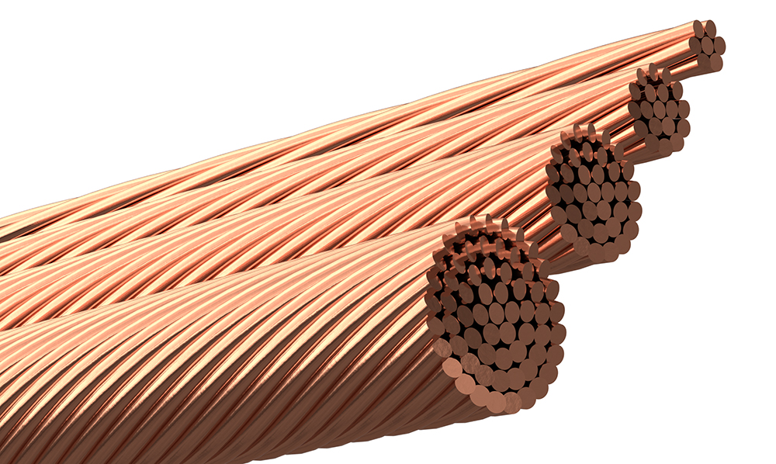
KHỞI ĐỘNG
Vì sao đồng được dùng làm dây dẫn điện? Có thể dùng sắt để thay thế đồng khi làm dây dẫn không? Tại sao?

Slide 3
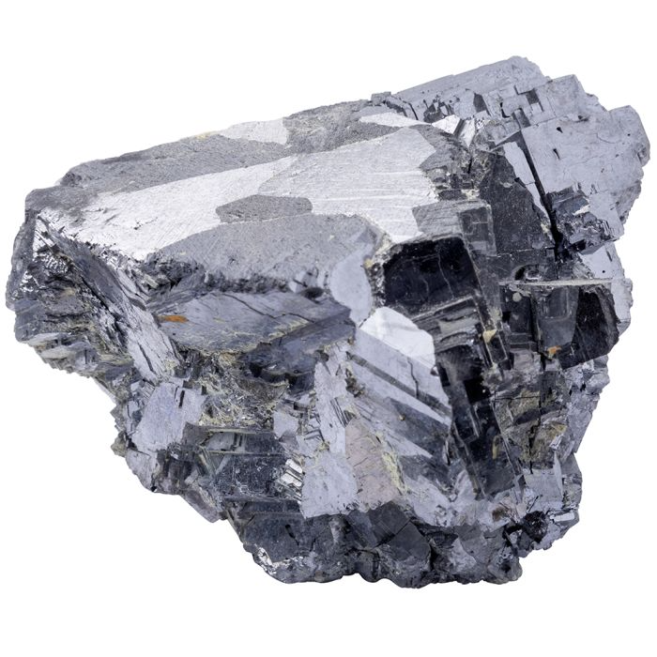
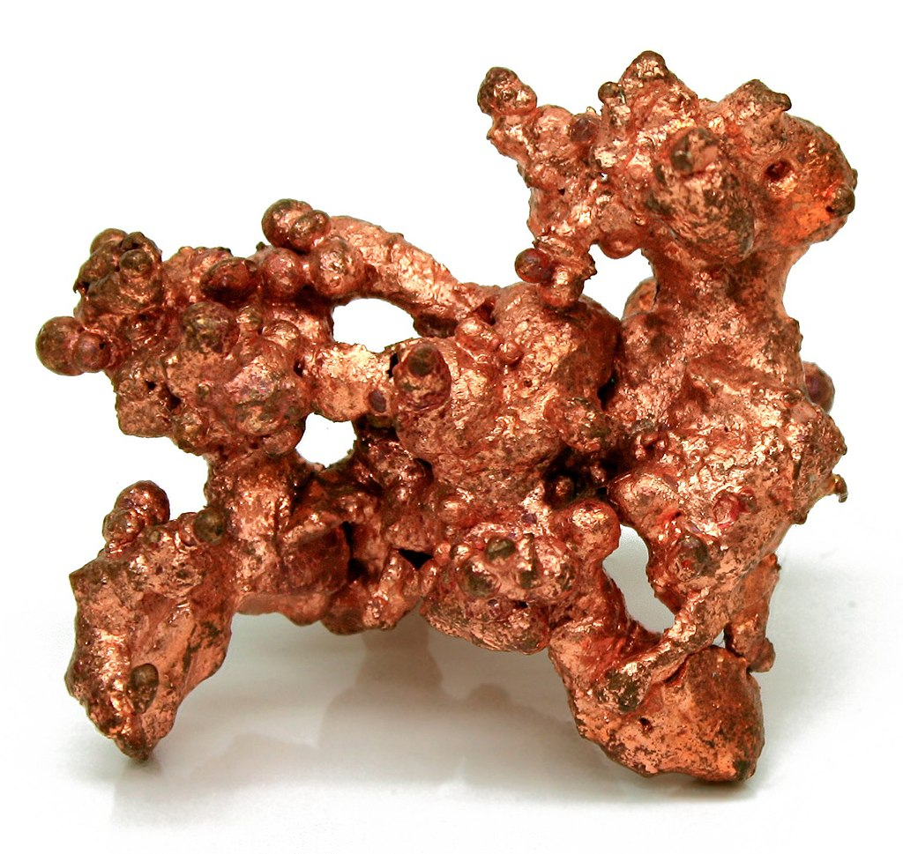
Đồng được dùng làm dây dẫn điện nhờ tính dẫn điện.
Sắt không thể thay đồng làm dây dẫn điện vì sắt có điện trở lớn.

Slide 4
BÀI TẬP
(CHỦ ĐỀ 6)

Slide 5
NỘI DUNG BÀI HỌC
I
Ôn tập và củng cố kiến thức đã học.
II
Luyện tập
III
Vận dụng

Slide 6
I
ÔN TẬP VÀ
CỦNG CỐ KIẾN THỨC ĐÃ HỌC

Slide 7
Dựa vào kiến thức đã học trong Chủ đề 6, các em hãy thảo luận nhóm và thực hiện nhiệm vụ: Lập sơ đồ tư duy khái quát những kiến thức đã học trong Chủ đề 6.

Slide 8
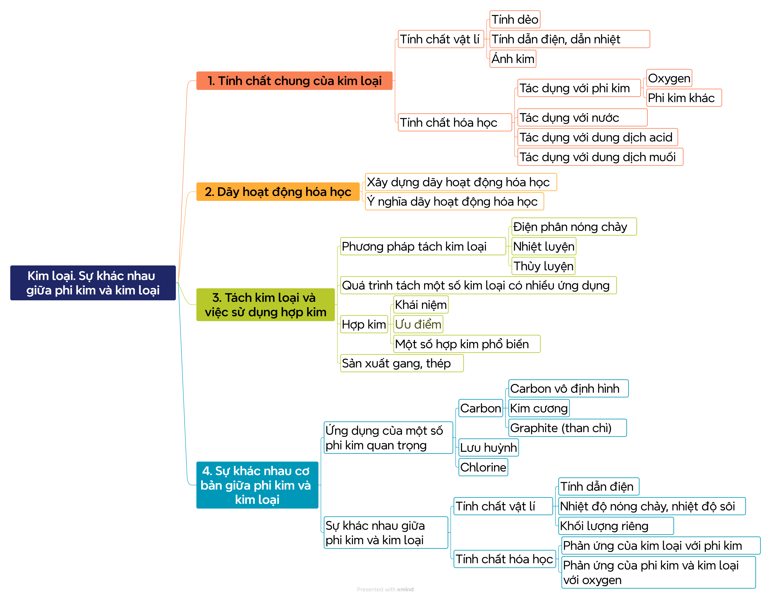
SƠ ĐỒ
TƯ DUY CHỦ ĐỀ
6

Slide 11
Phiếu đánh giá sản phẩm của học sinh
Nhóm: ……………
Lớp: ……………
PHIẾU ĐÁNH GIÁ
Ghi chú dành cho góp ý, xây dựng cho nhóm bạn:
……………………………………………………………………………
……………………………………………………………………………
…………………………….................................................................
Notes:
Nhấn vào chữ Phiếu đánh giá để hiện lên bảng

Slide 12
TT | Các tiêu chí | Điểm | Có | Không
1 | Sơ đồ tư duy rõ ràng, đúng yêu cầu. | 1,5
2 | Thiết kế bắt mắt, đẹp, sáng tạo. | 1,5
3 | Trình bày được ý tưởng thiết kế sơ đồ tư duy. | 1,0
4 | Trình bày đủ kiến thức đã học trong chủ đề. | 2,0
5 | Diễn đạt trôi chảy, to, rõ. | 1,0
6 | Thuyết trình dễ hiểu, súc tích. | 1,0
7 | Tương tác với người nghe trong khi thuyết trình. | 1,0
8 | Kết hợp sử dụng ngôn ngữ cơ thể phù hợp. | 1,0
 | Tổng điểm

Slide 13
II
LUYỆN TẬP

Slide 14
Câu 1: Trong các đơn chất kim loại sau đây, chất nào hoạt động hóa học tốt nhất?
A. Sodium.
A. Sodium.
C. Aluminium.
B. Iron.
D. Magnesium.

Slide 15
Câu 2: Dựa vào dãy hoạt động hóa học của kim loại, ta biết mức độ hoạt động của kim loại
A. giảm dần từ phải qua trái.
C. không thay đổi từ đầu đến cuối dãy
B. giảm dần từ trái qua phải
B. giảm dần từ trái qua phải
D. biến thiên liên tục.

Slide 16
Câu 3: Đâu không phải tính chất vật lí chung của kim loại?
A. Tính hiếm
A. Tính hiếm
C. Tính dẫn điện, dẫn nhiệt
B. Tính dẻo
D. Ánh kim

Slide 17
Câu 4: Kim loại dẫn điện tốt nhất là
A. bạc.
A. bạc.
C. tungsten
B. vàng
D. thủy ngân

Slide 18
Câu 5: Đặc điểm tính chất của gang là gì?
A. Dẻo và cứng.
C. Có độ cứng và độ bền
tương đối cao, dẫn nhiệt tốt.
C. Có độ cứng và độ bền
tương đối cao, dẫn nhiệt tốt.
B. Khó bị gỉ.
D. Nhẹ và bền.

Slide 19
Câu 6: Trong thép thường có chứa bao nhiêu % là carbon?
A. Dưới 2%.
A. Dưới 2%.
C. Trên 5%.
B. 2-5%.
D. Trên 10%.

Slide 20
Câu 7: Phương pháp nhiệt luyện được sử dụng để điều chế các kim loại
A. Bất kỳ trong dãy
hoạt động hóa học.
C. Hoạt động hóa học mạnh
B. Hoạt động hóa học yếu.
D. Hoạt động hóa học
trung bình.
D. Hoạt động hóa học
trung bình.

Slide 21
Câu 8: Kim loại có xu hướng tạo thành ___(1)___, trong khi phi kim có xu hướng tạo thành ___(2)___khi tham gia phản ứng hóa học
A. (1) - Ion dương,
(2)- Ion âm.
A. (1) - Ion dương,
(2)- Ion âm.
C. (1) - anion, (2) - cation.
B. (1) - Ion âm,
(2) - Ion dương.
D. (1) - kết tủa, (2) - khí.

Slide 22
Câu 9: Trong phương pháp điều chế nhôm bằng điện phân nóng chảy thường có thêm chất xúc tác cryolite. Tác dụng của chất này là
A. Tăng nhiệt độ nóng chảy, tiết kiệm năng lượng.
C. Giảm nhiệt độ nóng chảy, tiết kiệm năng lượng.
C. Giảm nhiệt độ nóng chảy, tiết kiệm năng lượng.
B. Giữ ổn định nhiệt độ nóng chảy, tiết kiệm năng lượng.
D. Ngăn không cho Al và O₂ tác dụng lại với nhau.

Slide 23
Câu 10: Trong phương pháp nhiệt luyện, người ta không sử dụng chất nào để phản ứng với oxide của kim loại cần tách?
A. Al.
C. CO
B. C
D. CO₂.
D. CO₂.

Slide 24
III
VẬN DỤNG

Slide 25
Các nhóm thảo luận để hoàn thành các phiếu học tập sau:
Nhóm 1: Phiếu học tập số 1
Câu 1: Theo em, người ta thường không dùng kim loại sắt làm dây dẫn điện vì những lí do nào?
Câu 2: Viết các phương trình hoá học để hoàn thành những chuỗi phản ứng sau:
(1)
(2)
(a)
Al
Al₂O₃
AlCl₃
(1)
(2)
(b)
Zn
ZnO
ZnSO₄
(1)
(2)
(c)
Na
NaOH
Na₂SO₄

Slide 26
Các nhóm thảo luận để hoàn thành các phiếu học tập sau:
Nhóm 2: Phiếu học tập số 2
Câu 3: Trong các kim loại Zn, Fe và Ag, kim loại nào phản ứng được với
a) Dung dịch HCl? b) Dung dịch CuSO₄
Viết phương trình hoá học của các phản ứng xảy ra ( nếu có).
Câu 4: Dựa vào dãy hoạt động hoá học, cho biết các phát biểu nào sau đây là đúng.
(a) Sắt tác dụng được với dung dịch muối copper(II) sulfate.
(b) Sắt không tác dụng được với dung dịch muối copper(II) nitrate.
(c) Kẽm tác dụng được với dung dịch muối silver nitrate.
(d) Bạc tác dụng được với dung dịch hydrochloric acid.

Slide 27
Các nhóm thảo luận để hoàn thành các phiếu học tập sau:
Nhóm 2: Phiếu học tập số 2
Câu 5: Quặng magnesite chứa hợp chất magnesium carbonate (MgCO3), được nghiền nhỏ rồi cho tác dụng với một dung dịch acid. Đem cô cạn phần dung dịch, thu được muối magnesium chloride.
a) Viết phương trình hoá học của phản ứng tạo muối magnesium chloride theo mô tả trên.
b) Đề xuất phương pháp tách magnesium từ magnesium chloride. Giải thích vì sao em chọn phương pháp này. Viết phương trình hoá học minh hoạ.

Slide 28
Các nhóm thảo luận để hoàn thành các phiếu học tập sau:
Nhóm 3: Phiếu học tập số 3
Câu 6: Tìm hiểu về hợp kim của magnesium, từ đó chỉ ra
a) một số ưu điểm của loại vật liệu kim loại này.
b) một số ứng dụng của loại vật liệu kim loại này.
Câu 7: Các quá trình sản xuất gang, sản xuất thép, tách kẽm từ zinc oxide bằng phương pháp nhiệt luyện có thể gây ô nhiễm bầu khí quyển không? Giải thích.
Câu 8: Với lưu huỳnh và đồng, hãy cho biết:
a) Chất nào dẫn điện, chất nào không dẫn điện?
b) Khi được đun nóng, chất nào dễ chảy lỏng hơn?
c) Khi tác dụng với oxygen, chất nào tạo oxide base, chất nào tạo oxide acid?

Slide 29
PHIẾU BÀI TẬP SỐ 1

Slide 30
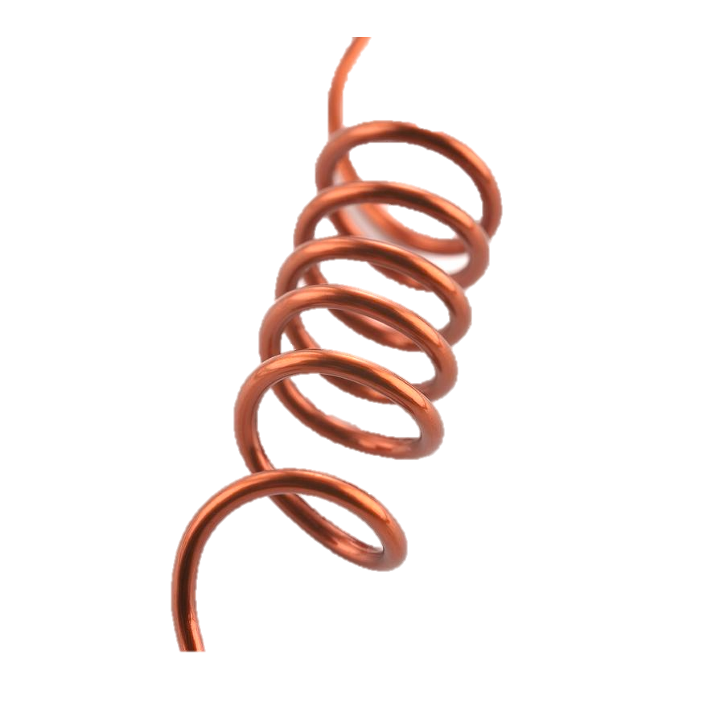
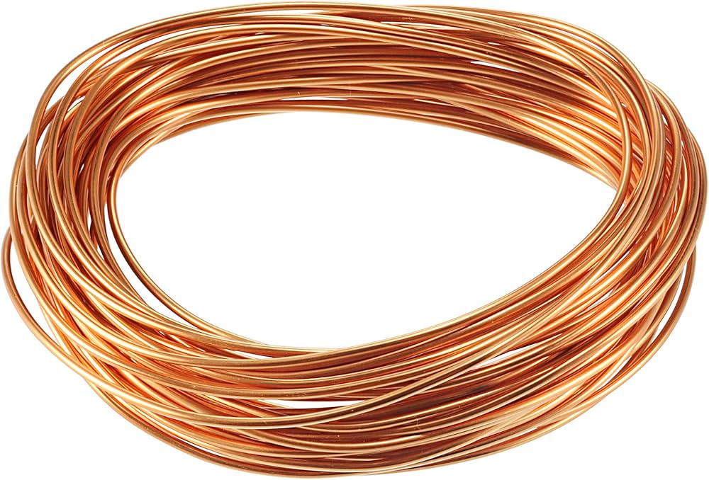
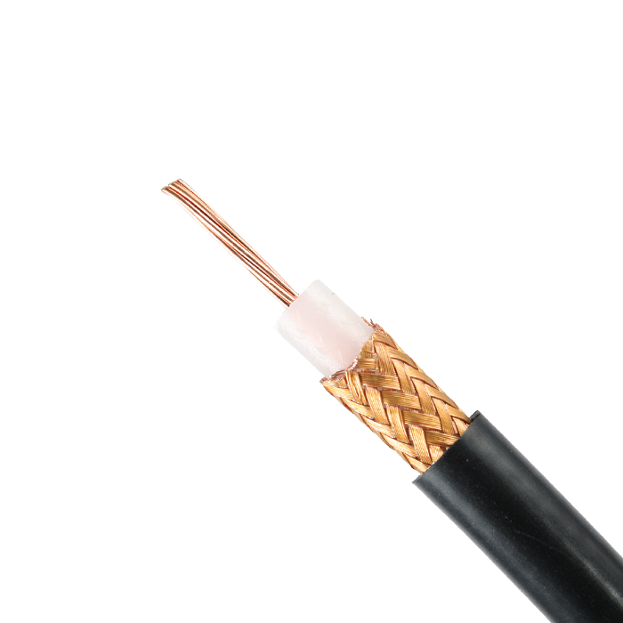
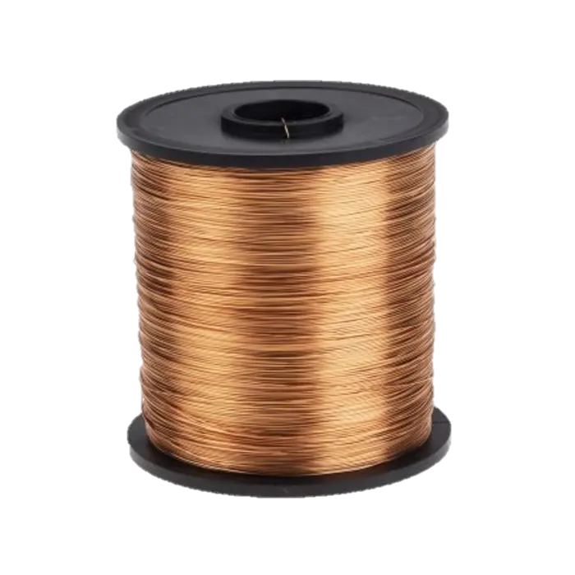
Câu 1.
Người ta không dùng kim loại sắt làm dây dẫn điện vì:
Sắt dẫn điện kém hơn nhôm và đồng.
Sắt dễ bị han, gỉ nên tuổi thọ dây dẫn thấp.

Slide 31
Câu 2.
tº
(1)
4 Al
3O₂
2Al₂O₃
a.
tº
(2)
Al₂O₃
6HCl
2AlCl₃
3H₂O
tº
(1)
2 Zn
O₂
2ZnO
b.
tº
(2)
ZnO
H₂SO₄
ZnSO₄
H₂O
tº
(1)
2 Na
2H₂O
2 NaOH
H₂
c.
tº
(2)
2NaOH
H₂SO₄
Na₂SO₄
2H₂O

Slide 32
PHIẾU BÀI TẬP SỐ 2

Slide 33
Câu 3.
a) Các kim loại phản ứng được với dung dịch hydrochloric acid là: Zn và Fe.
Zn
2HCl
tº
ZnCl₂
H₂
Phương trình hóa học:
Fe
2HCl
tº
FeCl₂
H₂
b) Các kim loại phản ứng được với dung dịch copper(II) sulfate là: Zn và Fe.
Zn
CuSO₄
tº
ZnSO₄
Cu
Phương trình hóa học:
Fe
CuSO₄
tº
FeSO₄
Cu

Slide 34
Câu 4.
Dựa vào dãy hoạt động hoá học, cho biết các phát biểu nào sau đây là đúng.
(a) Sắt tác dụng được với dung dịch muối copper(II) sulfate.
✓
(b) Sắt không tác dụng được với dung dịch muối copper (II) nitrate.
✗
(c) Kẽm tác dụng được với dung dịch muối silver nitrate.
✓
(d) Bạc tác dụng được với dung dịch hydrochloric acid.
✗

Slide 35
Câu 5.
a) Phương trình hoá học:
MgCO₃
2HCl
MgCl₂
CO₂
H₂O
b) Em lựa chọn phương pháp điện phân nóng chảy để tách magnesium từ magnesium chloride (MgCl₂) vì kim loại magnesium hoạt động hoá học mạnh.
MgCl₂
đpnc
Mg
Cl₂

Slide 36
PHIẾU BÀI TẬP SỐ 3

Slide 37
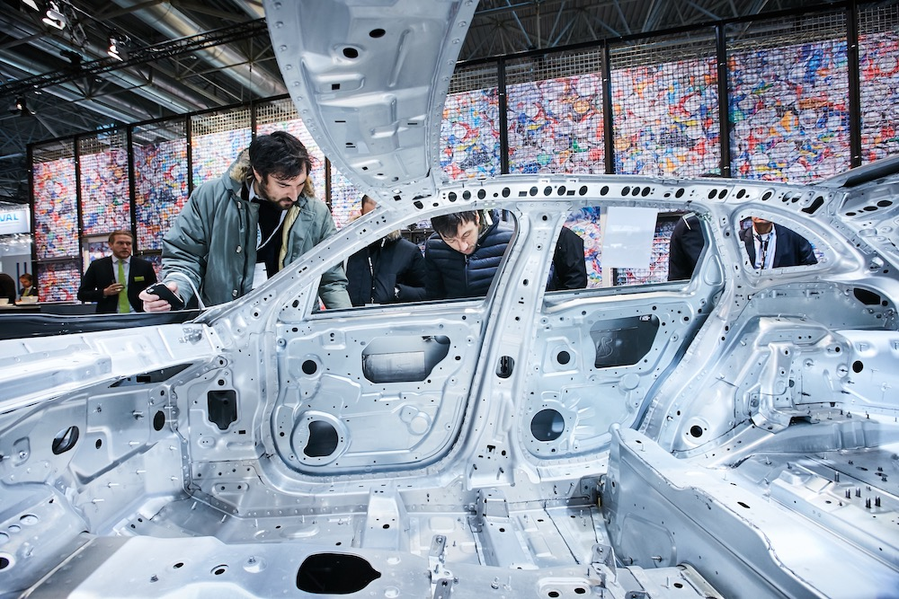
Câu 6.
a) Một số ưu điểm của vật liệu hợp kim của magnesium
Bền
Nhẹ
Dễ gia công
b) Một số ứng dụng của vật liệu hợp kim của magnesium
Sản xuất ô tô
Thiết bị hàng không

Slide 38
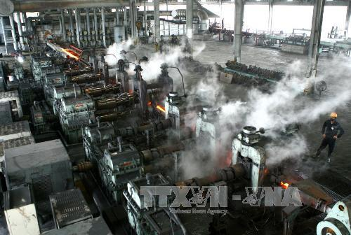
Câu 7.
Các quá trình sản xuất gang, sản xuất thép, tách kẽm từ zinc oxide bằng phương pháp nhiệt luyện có thể gây ô nhiễm bầu khí quyển do giải phóng nhiều khói, bụi, các khí CO₂, CO, SO₂ từ quá trình đốt than, khử oxide từ quặng,…
Dây chuyền sản xuất thép của Công ty cổ phần Sản xuất Thép Việt Đức.

Slide 39
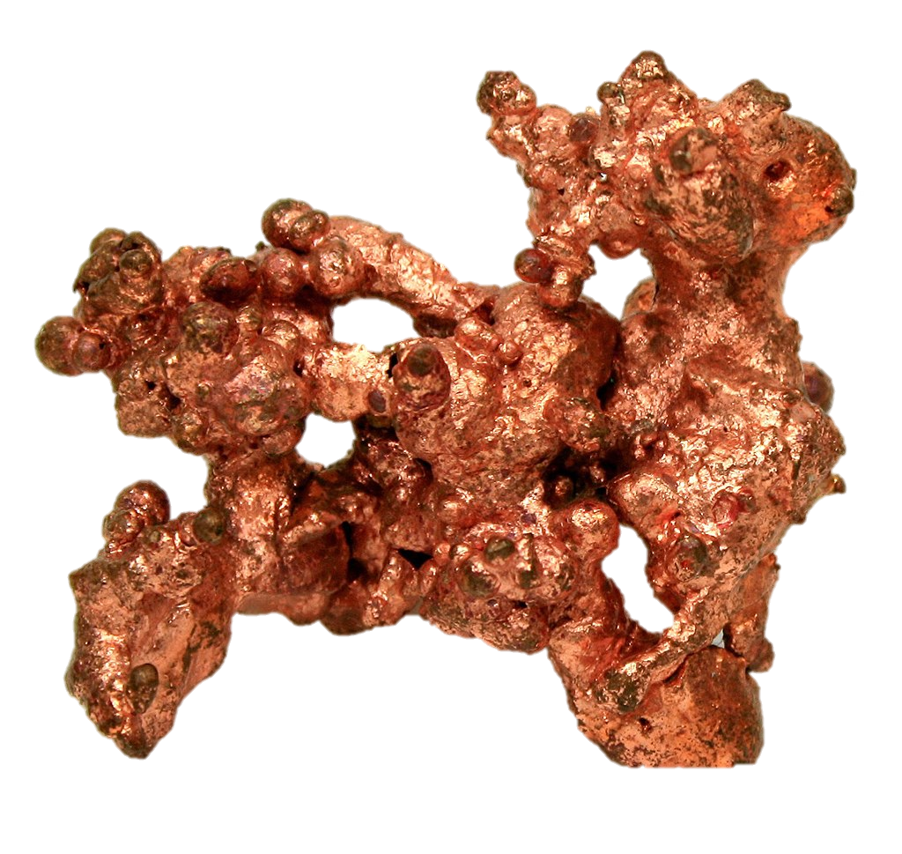
Câu 8.
Với lưu huỳnh và đồng:
Lưu huỳnh
Đồng
Là phi kim nên không dẫn điện.
Dễ chảy lỏng hơn vì tº nóng chảy thấp.
Tác dụng với oxygen tạo oxide acid:
Là kim loại nên dẫn điện.
Khó nóng chảy hơn khi đun nóng.
Tác dụng với oxygen tạo oxide base:
S
O₂
tº
SO₂
2Cu
O₂
tº
2CuO

Slide 40
HƯỚNG DẪN VỀ NHÀ
Ôn lại kiến thức đã học.
Chuẩn bị Bài 19: Giới thiệu về hợp chất hữu cơ.

Slide 41
CẢM ƠN CÁC EM ĐÃ LẮNG NGHE!

